Slide 2
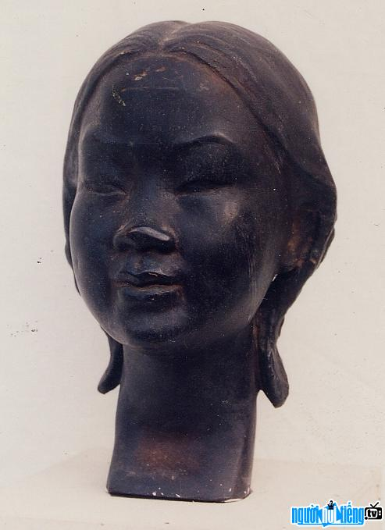
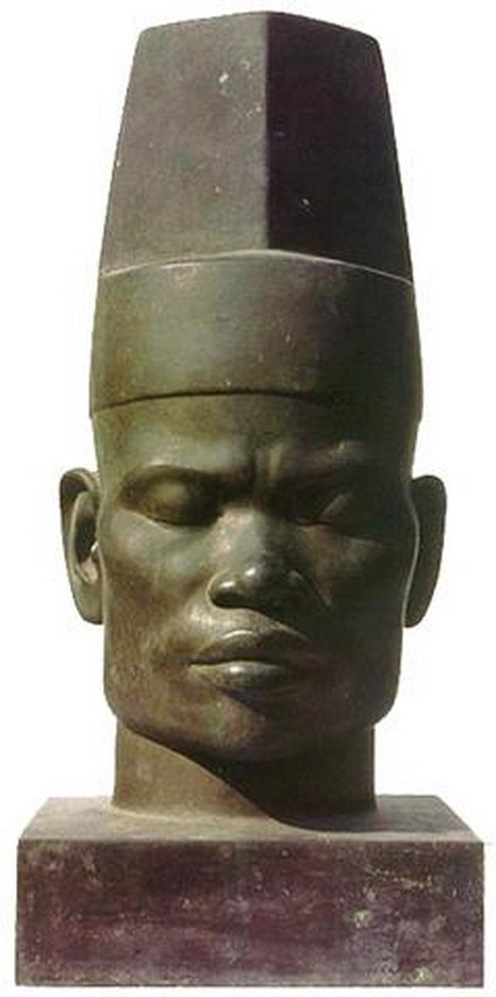
Chủ đề: NGHỆ THUẬT HIỆN ĐẠI VIỆT NAM
Bài 6:
TƯỢNG CHÂN DUNG NHÂN VẬT
Bài giảng full (minh họa) tại: https://youtu.be/bAzo8ylEwvo

Slide 3
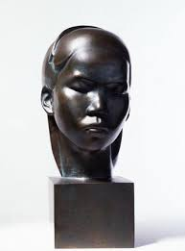
YÊU CẦU CẦN ĐẠT
– Nêu được khái quát về thành tựu, một số tác giả, tác phẩm tiêu biểu của điêu khắc hiện đại Việt Nam. Chỉ ra được cách tạo hình khối, chất cảm cho tượng chân dung nhân vật.
– Tạo được tượng chân dung nhân vật có tỉ lệ hài hoà với hình mẫu bằng đất nặn.
– Sử dụng được cách tạo khối, chất cảm cho tượng chân dung nhân vật em yêu thích.
– Tôn trọng sự khác biệt về cách thể hiện đặc điểm riêng bên ngoài và cảm xúc của mỗi cá nhân trong cuộc sống.
Bài giảng full (minh họa) tại: https://youtu.be/bAzo8ylEwvo

Slide 4
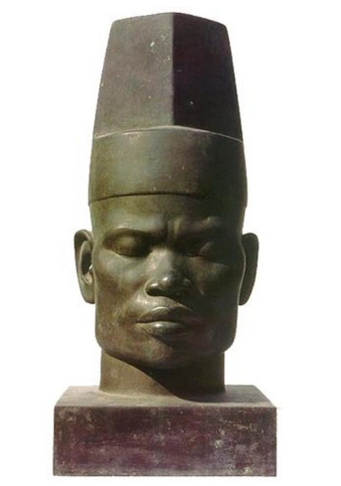
NỘI DUNG
Quan sát - nhận thức về về tượng chân dung của điêu khắc hiện đại Việt Nam.
Cách tạo tượng chân dung bằng đất nặn.
Tạo tượng chân dung nhân vật.
Trưng bày sản phẩm và chia sẻ.
Tìm hiểu tác giả và tác phẩm điêu khắc hiện đại Việt Nam.

Slide 5
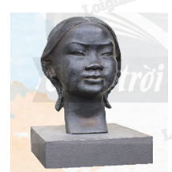
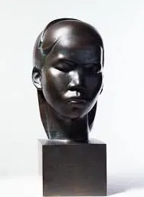
1. Quan sát - nhận thức về về tượng chân dung của điêu khắc hiện đại Việt Nam.
TƯỢNG CHÂN DUNG NHÂN VẬT
Quan sát, theo dõi và trả lời:
+ Hình thức tượng thể hiện thế nào?
+ Cấu trúc, tỷ lệ hình khối các bộ phận trên tượng?
+ Biểu cảm trên khuôn mặt?
+ Nêu đặc trưng riêng của mỗi tượng chân dung thể hiện ở chi tiết nào?

Slide 6
1. Quan sát - nhận thức về về tượng chân dung của điêu khắc hiện đại Việt Nam.
TƯỢNG CHÂN DUNG NHÂN VẬT
Nhận định:
Hình thức:…
Cấu trúc:….
Biểu cảm:….
Nét đặc trưng:….

Slide 7
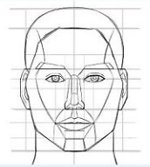
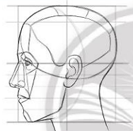
TƯỢNG CHÂN DUNG NHÂN VẬT
Tham khảo:
+ Tỉ lệ các bộ phận trên mặt người
Em hãy tạo một tượng chân dung người yêu thích.

Slide 8
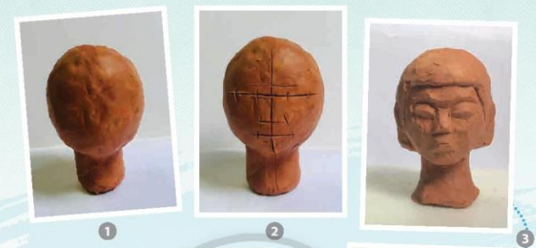
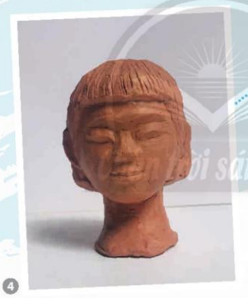
2. Cách tạo tượng chân dung bằng đất nặn.
TƯỢNG CHÂN DUNG NHÂN VẬT
Quan sát và trả lời:
+ Để tạo tượng chân dung, ta làm theo thứ tự nào?
Tạo khối cầu (Đầu), trụ (Cổ)
Phác trục, tỉ lệ các bộ phận trên mặt (mắt, mũi, miệng…)
Tạo khối cho mắt, mũi, miêng..
Điều chỉnh chi tiết.
1
2
3
Xem Bài giảng hay tại đây: https://bit.ly/3tRblro
4

Slide 9
2. Cách tạo tượng chân dung bằng đất nặn.
TƯỢNG CHÂN DUNG NHÂN VẬT
Quan sát và trả lời:
+ Để tạo tượng chân dung, ta làm theo thứ tự nào?
Tạo khối cầu (Đầu), trụ (Cổ)
Phác trục, tỉ lệ các bộ phận trên mặt (mắt, mũi, miệng…)
Tạo khối cho mắt, mũi, miêng..
Điều chỉnh chi tiết.
Xem video

Slide 10
3. Tạo tượng chân dung nhân vật.
TƯỢNG CHÂN DUNG NHÂN VẬT
Tham khảo:
+ Tỉ lệ các bộ phận trên mặt người
Em hãy tạo một tượng chân dung người yêu thích.

Slide 11
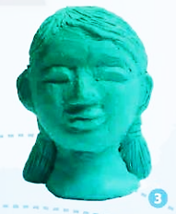
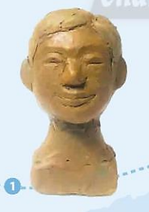
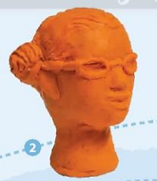
3. Tạo tượng chân dung nhân vật.
TƯỢNG CHÂN DUNG NHÂN VẬT
Tham khảo:
+ Tỉ lệ các bộ phận trên mặt người
Em hãy tạo một tượng chân dung người yêu thích.

Slide 12
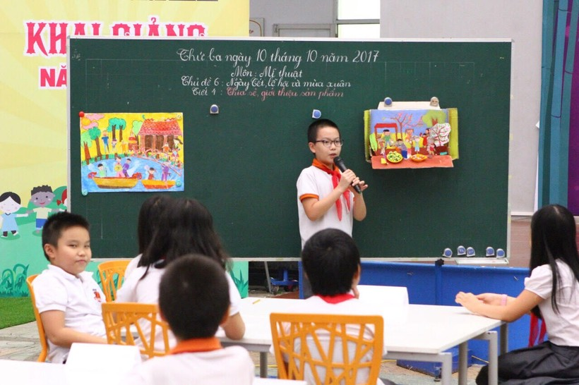
4. Trưng bày sản phẩm và chia sẻ.
TƯỢNG CHÂN DUNG NHÂN VẬT
Chia sẻ:
+ Em thích sản phẩm tượng chân dung nào ?
+ Hình khối, tỉ lệ các bộ phận trên khuôn mặt nhân vật được thể hiện ra sao?
+ Nét biểu cảm thể hiện như thế nào ?
+ Kỹ thuật thể hiện tượng chân dung có gì đặc biệt?
+ Cần điều chỉnh gì để hình khối tỉ lệ các bộ phận khuôn mặt của nhân vật hoàn thiện hơn?
Link xem video: https://youtu.be/svEQfIw13Bc

Slide 13
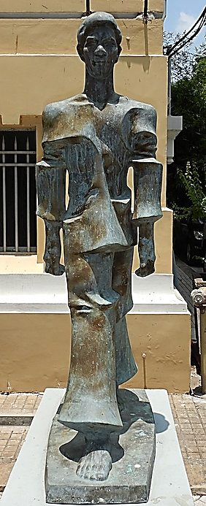
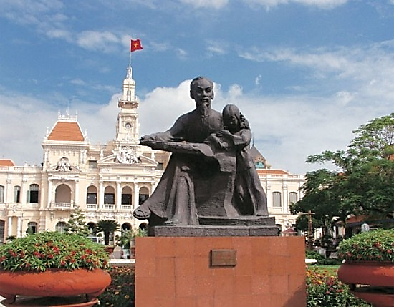
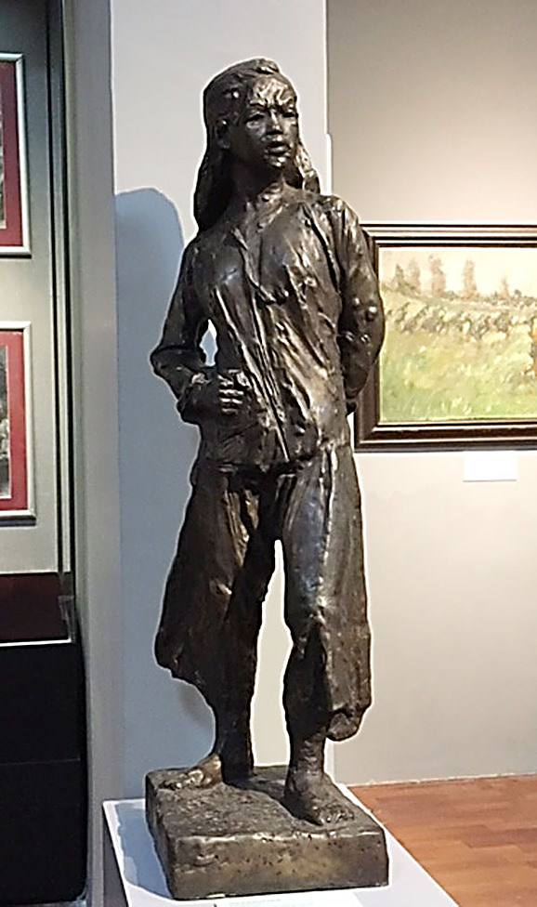
5. Tìm hiểu tác giả và tác phẩm điêu khắc hiện đại Việt Nam.
TƯỢNG CHÂN DUNG NHÂN VẬT
Quan sát, suy nghĩ:
+ Kể tên những tác giả, tác phẩm điêu khắc của Việt Nam?
+ Biểu cảm của nhân vật được thể hiện như thế nào trên tượng chân dung?

Slide 14
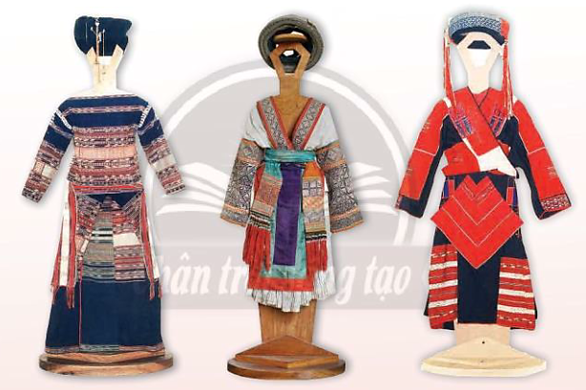
CHUẨN BỊ BÀI SAU
Đọc trước bài 7 “Tạo mẫu nền trang trí với hoạ tiết dân tộc thiểu số Việt Nam”
📖
Chuẩn bị: Giấy màu, bìa các- tông, kéo, hồ dán...
🎨

Slide 15
Link xem video: https://bit.ly/3xaOm8X
Bài giảng full (minh họa) tại: https://youtu.be/bAzo8ylEwvo

